Slide 1
Dylematy rozwojowe systemu transportowego w kontekście prac nad nowym Studium Uwarunkowań i Kierunków Zagospodarowania Warszawy dr inż. Andrzej Brzeziński, POLITECHNIKA WARSZAWSKA/TRANSEKO
VI Forum Transportu Aglomeracyjnego pt.:
Aktualne problemy transportu Warszawy i na Mazowszu oraz
rola prof. Aleksandra Wasiutyńskiego w rozwoju Warszawskiego Węzła Kolejowego
Stowarzyszenie Inżynierów i Techników Komunikacji RP Oddział w Warszawie, 26 listopada 2019 r

Slide 2
Zagadnienia:
Uwarunkowania zewnętrzne
Dylematy dot. założeń rozwojowych
Dylematy rozwojowe dot. systemu transportowego
A. Brzeziński Dylematy rozwojowe systemu transportowego….

Slide 3

HORYZONT STUDIUM
Uchwała nr LXXXII/2746/2006 z dnia 10 października 2006 z późn. zm.
MIJA 15 LAT !
Perspektywa nowego Studium 2030 (2050) ?
A. Brzeziński Dylematy rozwojowe systemu transportowego….

Slide 4
UWARUNKOWANIA ZEWNĘTRZNE

Slide 5
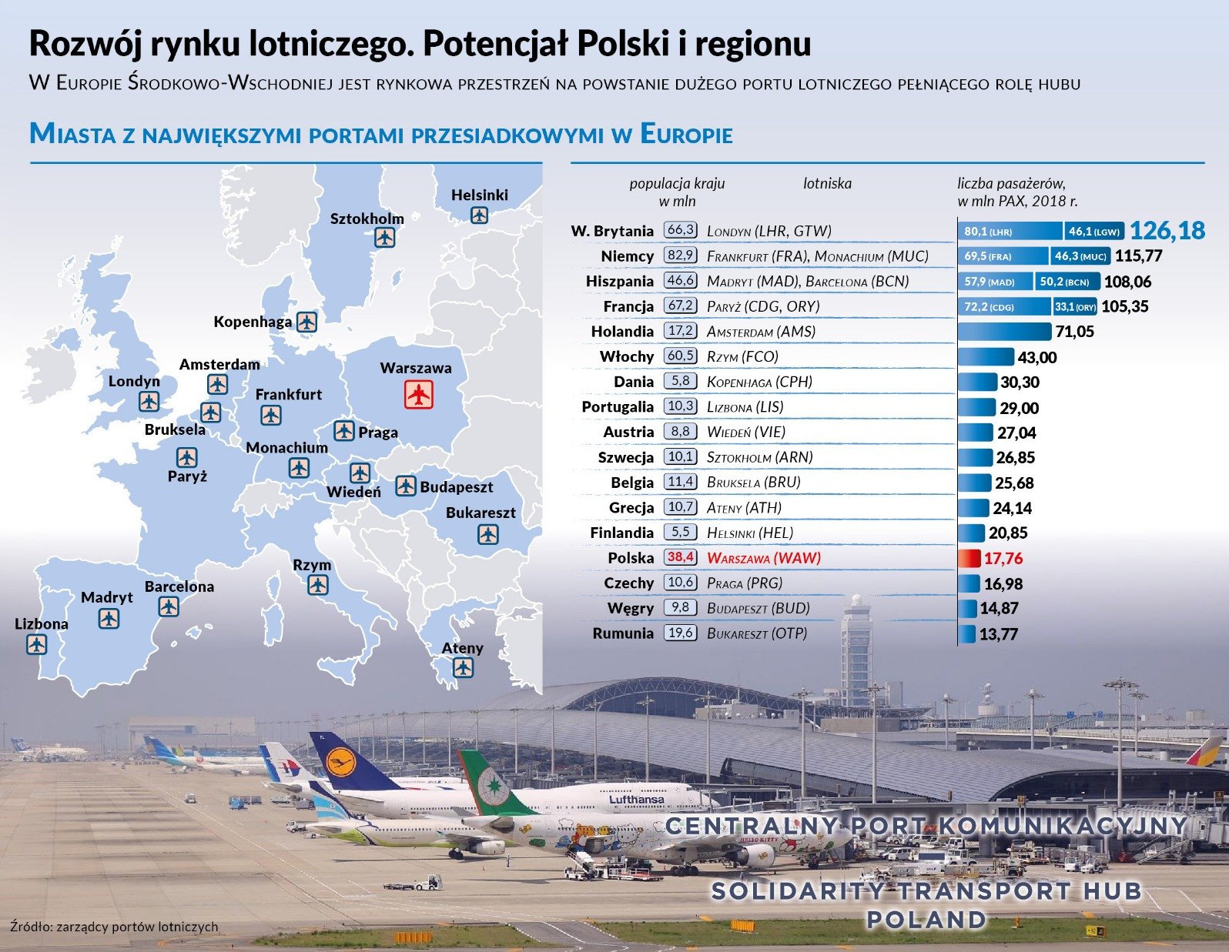
UWARUNKOWANIA ZEWNĘTRZNE
Centralny Port Komunikacyjny
(Port Lotniczy Solidarność)
37 km na zachód od Warszawy
I etap - 45 mln pas. rocznie
Co z Portem Lotniczym im. Fryderyka Chopina ?
Źródło CPK
A. Brzeziński Dylematy rozwojowe systemu transportowego….

Slide 6
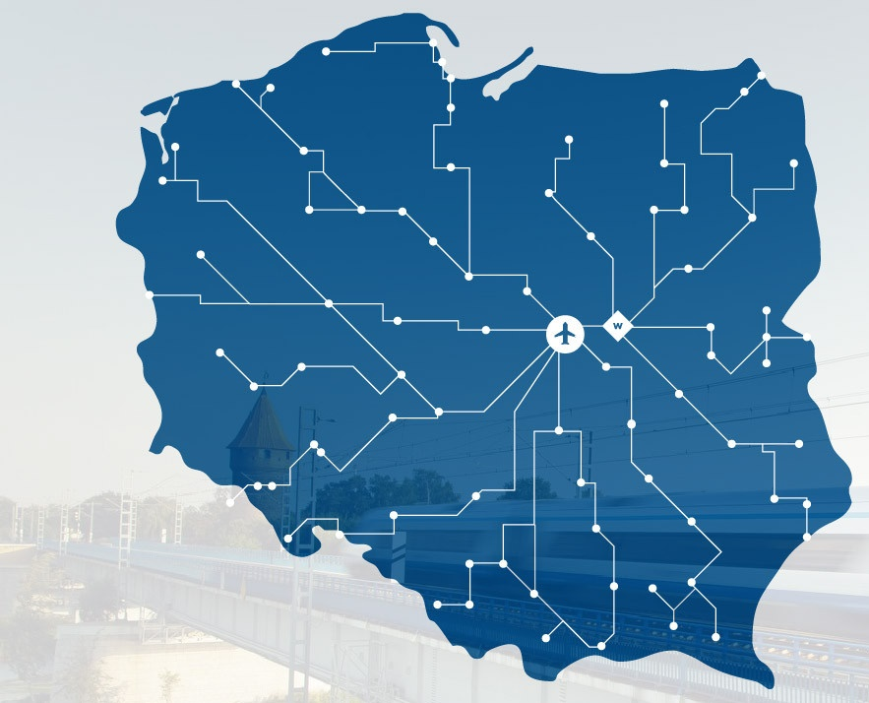
UWARUNKOWANIA ZEWNĘTRZNE
Polska na dobrych torach
Część kolejowa Programu CPK zakłada budowę 1600 km nowych linii prowadzących z 10 kierunków (szprych) do Portu Lotniczego Solidarność i Warszawy.
W ramach etapu zero, jeszcze przed uzyskaniem przez Port Solidarność zdolności operacyjnej, wybudowane zostanie 140 km nowych linii, głównie na trasie Warszawa - CPK – Łódź. Pozostałe inwestycje do 2040 r.
Co to oznacza dla układu linii kolejowych w Warszawie i roli dworców ?
Źródło CPK
A. Brzeziński Dylematy rozwojowe systemu transportowego….

Slide 7
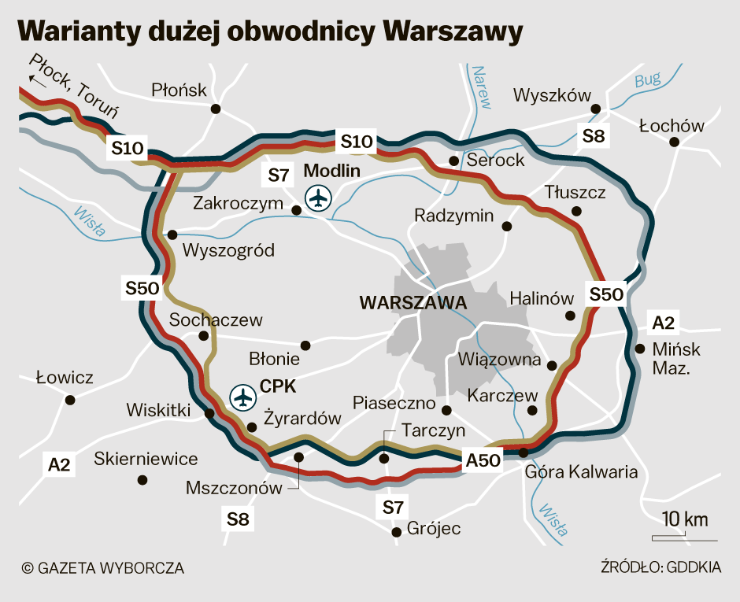
UWARUNKOWANIA ZEWNĘTRZNE
Wrzesień 2019 - GDDKiA przedstawia wyniki studium korytarzowego i 4 warianty przebiegu nowej trasy S10 oraz dużej Obwodnicy Aglomeracji Warszawskiej.
Planowane jest nowe, drogowe zamierzenie inwestycyjne…
które może mieć istotny wpływ na funkcjonowanie układu drogowego Warszawy
Zmiana roli obwodnicy ekspresowej ?
Źródło Gazeta Wyborcza
A. Brzeziński Dylematy rozwojowe systemu transportowego….

Slide 8
DYLEMATY DOTYCZĄCE ZAŁOŻEŃ ROZWOJOWYCH

Slide 9
DYLEMATY DOTYCZĄCE ZAŁOŻEŃ ROZWOJOWYCH
ROK 2050
Jaki scenariusz demograficzny ?
Docelowo: 2,4 mln mieszkających ?
Wzrost o 20% ?
Liczba miejsc pracy: 1,88 mln ?
Dzisiaj gęstość – 3437 osób/km²
Docelowo – 5000 osób/km² ?
(Kopenhaga – 5800, Wiedeń – 4326, Praga – 2408, Budapeszt – 3348)
Scenariusz stagnacyjny czy rozwojowy ?
Standardy intensywności zagospodarowania w korytarzach dobrze obsługiwanych TZ ?
A. Brzeziński Dylematy rozwojowe systemu transportowego….

Slide 10
DYLEMATY DOTYCZĄCE ZAŁOŻEŃ ROZWOJOWYCH
ROK 2050
Jaki scenariusz demograficzny ?
Docelowo: 2,4 mln mieszkających ?
Wzrost o 20% ?
Liczba miejsc pracy: 1,88 mln ?
Dzisiaj gęstość – 3437 osób/km²
Docelowo – 5000 osób/km² ?
(Kopenhaga – 5800, Wiedeń – 4326, Praga – 2408, Budapeszt – 3348)
Scenariusz stagnacyjny czy rozwojowy ?
Standardy intensywności zagospodarowania w korytarzach dobrze obsługiwanych TZ ?
A. Brzeziński Dylematy rozwojowe systemu transportowego….

Slide 11
DYLEMATY DOTYCZĄCE ZAŁOŻEŃ ROZWOJOWYCH
Scenariusz demograficzny
zapotrzebowanie na transport
W 2015 - 3,35 mln podróży dziennie
Docelowo – 4 mln podróży dziennie ?
Ale czy liczba podróży wzrośnie ?
A. Brzeziński Dylematy rozwojowe systemu transportowego….

Slide 12
DYLEMATY DOTYCZĄCE ZAŁOŻEŃ ROZWOJOWYCH
Czy liczba podróży wzrośnie ?
Starzejące się społeczeństwo:
mniej ruchliwe * inne motywacje podróży (wartości czasu) * inne kierunki podróży (różne cele !) * inne godziny podróżowania (szczyt/międzyszczyt) * inna skłonność wyboru środków transportu (TZ/rower, itp.) * inny styl życia (aktywność, uleganie modzie)
A. Brzeziński Dylematy rozwojowe systemu transportowego….

Slide 13
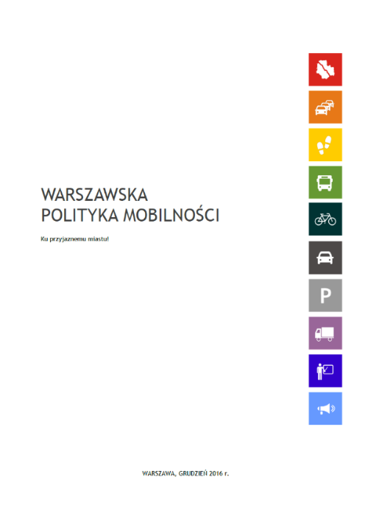
DYLEMATY DOTYCZĄCE ZAŁOŻEŃ ROZWOJOWYCH
A co z zarządzaniem mobilnością ?
Mieszanie funkcji (bilans w mpzp)
Dogęszczenie zagospodarowania w korytarzach TZ
Silne ograniczenia ruchu samochodowego w strefie śródmiejskiej
Poszerzenie stref wyłączonych z ruchu
Ograniczenie ruchu samochodowego w centrach dzielnic
Priorytet dla TZ
Przebudowa ulic – szersze chodniki, parkowanie tylko na jezdni (równoległe)
Uprzywilejowanie ruchu pieszego na skrzyżowaniach
Restrykcyjne normatywy parkingowe dla nowej zabudowy
Kompletny system tras dla rowerów
Elastyczne godziny pracy
itd….
Czy liczba podróży wzrośnie ?
A. Brzeziński Dylematy rozwojowe systemu transportowego….

Slide 14
DYLEMATY DOTYCZĄCE ZAŁOŻEŃ ROZWOJOWYCH
Czy zapotrzebowanie na transport będzie rosnąć?
Jaka powinna być skala i kierunek rozwoju systemu transportowego w kontekście zapotrzebowania i kosztów eksploatacji ?
A. Brzeziński Dylematy rozwojowe systemu transportowego….

Slide 15
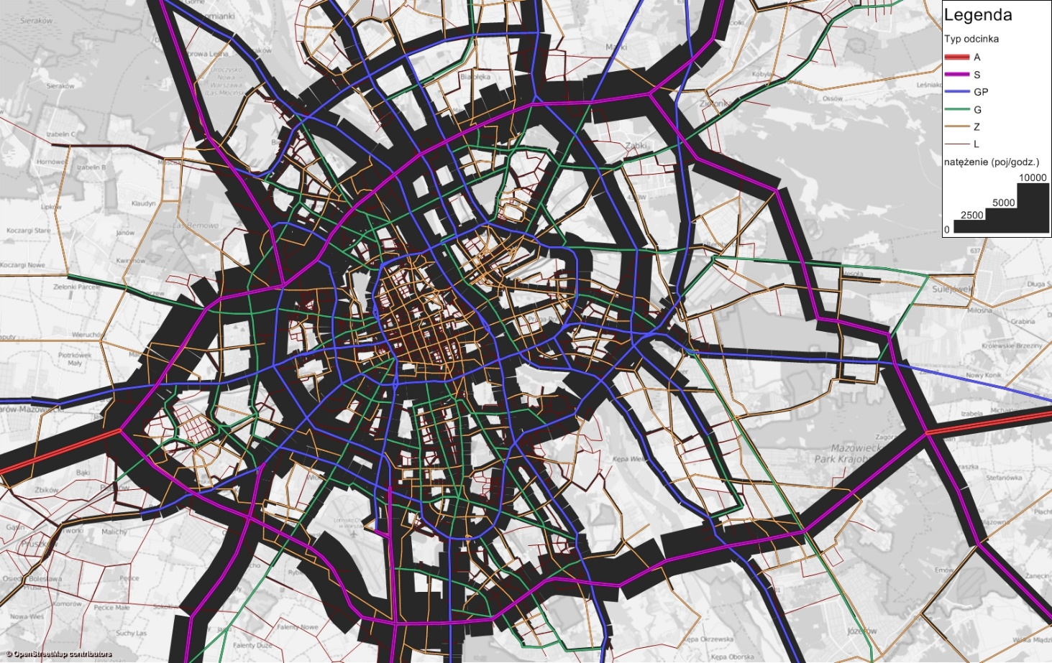
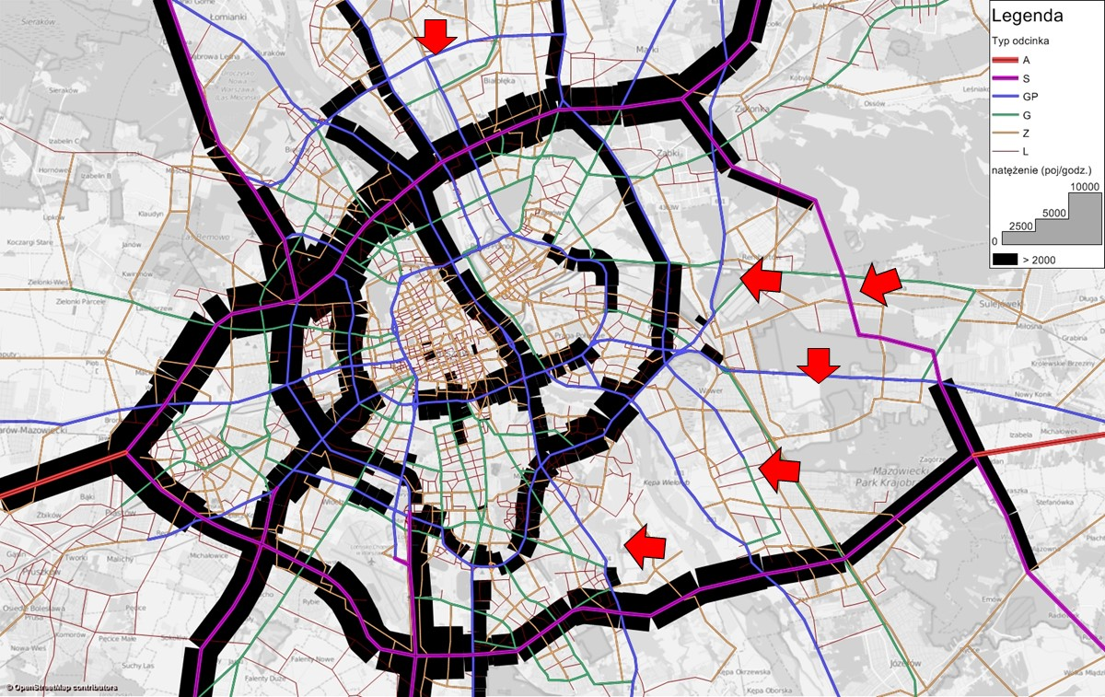
DYLEMATY DOTYCZĄCE ZAŁOŻEŃ ROZWOJOWYCH
Rozwój czy stagnacja ?
A. Brzeziński Dylematy rozwojowe systemu transportowego….

Slide 16
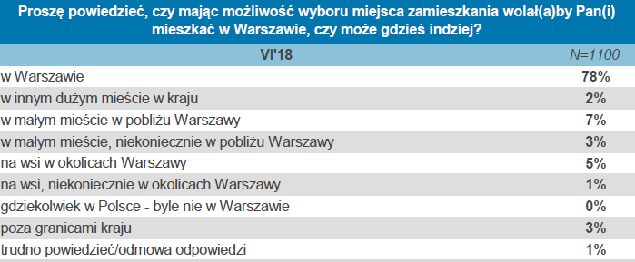
DYLEMATY DOTYCZĄCE ZAŁOŻEŃ ROZWOJOWYCH
Miasto zwarte czy metropolitarne ?
A może i zwarte i metropolitarne ?
(transportochłonność, koszty inwestycyjne i eksploatacyjne)
21% chce uciec > 0,35 mln osób
12% w okolice W-wy
A. Brzeziński Dylematy rozwojowe systemu transportowego….

Slide 17
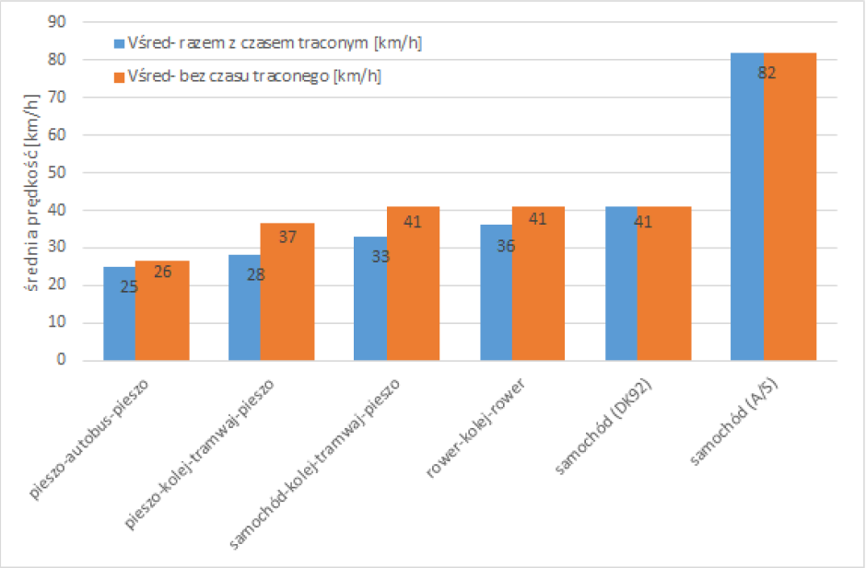
DYLEMATY DOTYCZĄCE ZAŁOŻEŃ ROZWOJOWYCH
Czas dojazdu z Błonia do centrum Warszawy
autobusem podmiejskim | 63 minuty
pociągiem | 56 minut
samochodem „po starej drodze | 44 minuty
samochodem po autostradzie | 31 minut
A. Brzeziński Dylematy rozwojowe systemu transportowego….

Slide 18
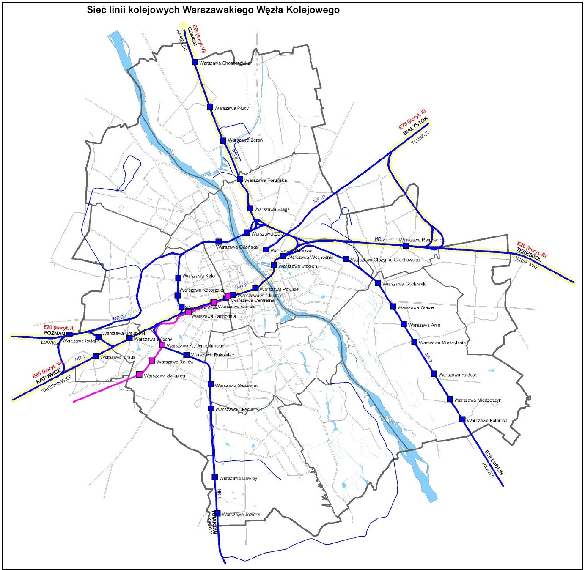
DYLEMATY DOTYCZĄCE ZAŁOŻEŃ ROZWOJOWYCH
Korytarze wysokiej jakości TZ
Sochaczew (Łowicz) – kolej
Grodzisk Maz. (Skierniewice) – kolej
Piaseczno (Radom) – kolej
Otwock (Pilawa) – kolej
Mińska Maz. (Siedlce) – kolej
Tłuszcz – kolej
Nowy Dwór Maz. (Nasielsk) - kolej
Sochaczew (DW 580) – M. Chrzanów
Łomianki – M. Młociny
Zegrze/Nieporęt – PKP W-wa Żerań/II linia metra ?
Radzymin/Marki – II linia metra
Ząbki (Nowo Ziemowita) – Dw. Wschodni
Piaseczno (Puławska) – M. Wilanowska
Inne…
A. Brzeziński Dylematy rozwojowe systemu transportowego….

Slide 19
WYBRANE DYLEMATY ROZWOJOWE DOT. SYSTEMU TRANSPORTOWEGO

Slide 20
DYLEMATY ROZWOJOWE DOT. SYSTEMU TRANSPORTOWEGO
Rozwój systemu metra
przedłużenie I i II linii metra
przebieg III linii metra
kolejne linie metra, IV, V, VI……
metro zamiast tramwaju :(
A. Brzeziński Dylematy rozwojowe systemu transportowego….

Slide 21
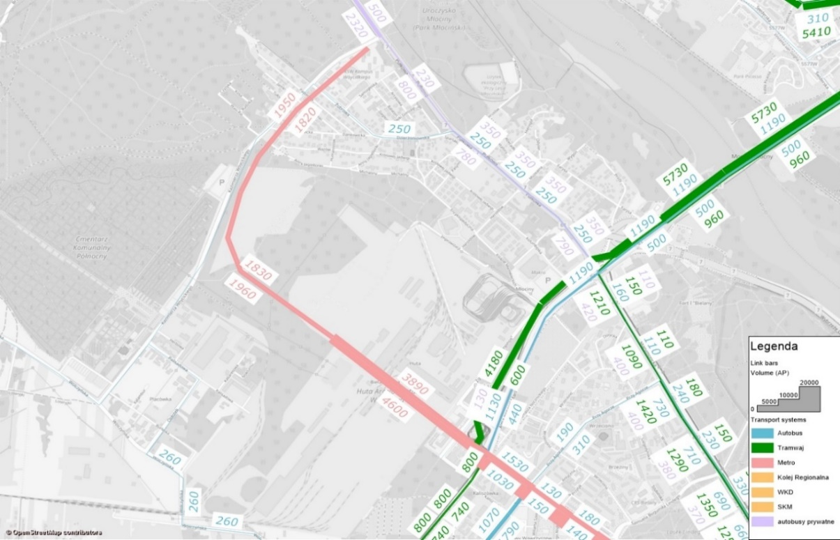
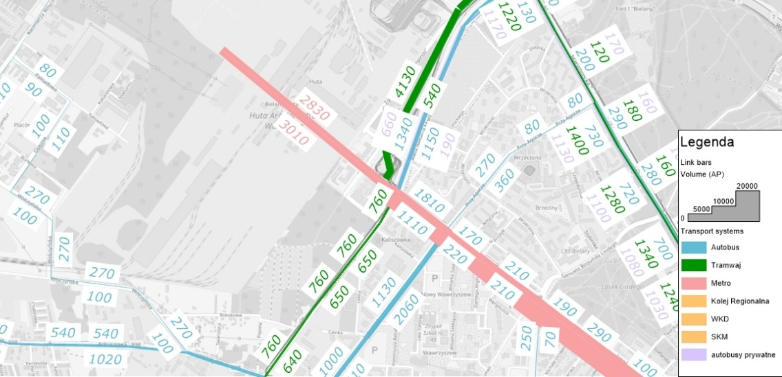
DYLEMATY ROZWOJOWE DOT. SYSTEMU TRANSPORTOWEGO
DYLEMAT – CZY PRZEDŁUŻAĆ I LINIĘ METRA ?
o 3 stacje, w rejon UKSW
o 1 stację położoną na terenie dzisiejszej huty
et= 1,93
et= 5,45
5850 pas./godz/przekrój
4000 - 8500 pas./godz/przekrój
Rok 2050 – pasażerowie/godzinę szczytu porannego
Rok 2050 – pasażerowie/godzinę szczytu porannego
Przedłużenie I linii metra o 3 stacje w kierunku północnym, w połączeniu z lokalizacją dwufunkcyjnych parkingów przy ul. Wóycickiego i węzła przesiadkowego z podmiejskiej komunikacji autobusowej (Łomianki+).
A. Brzeziński Dylematy rozwojowe systemu transportowego….

Slide 22
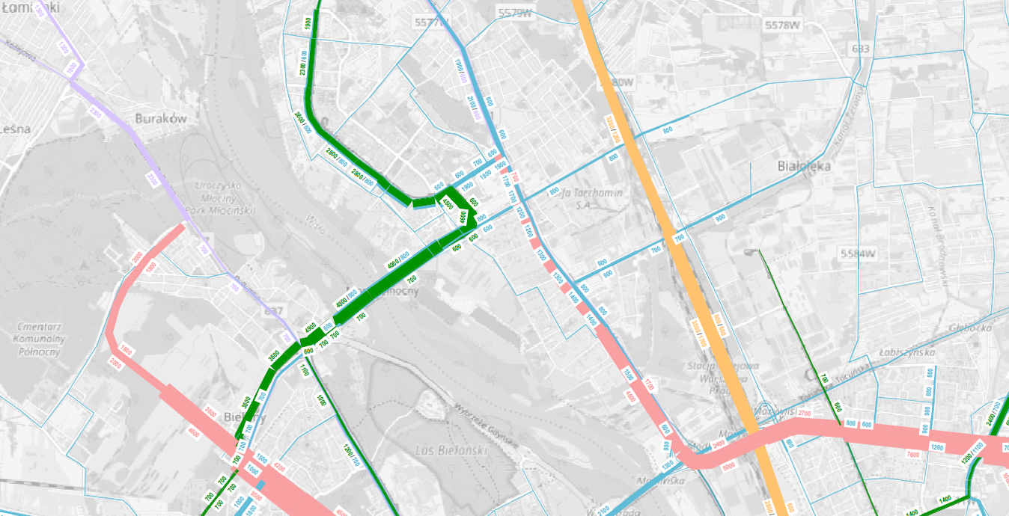
DYLEMATY ROZWOJOWE DOT. SYSTEMU TRANSPORTOWEGO
DYLEMAT – CZY PRZEDŁUŻAĆ II LINIĘ METRA ?
Do 8000 pas./godz/przekrój
et= 0,88
Węzeł przesiadkowy
Węzeł przesiadkowy
A. Brzeziński Dylematy rozwojowe systemu transportowego….

Slide 23
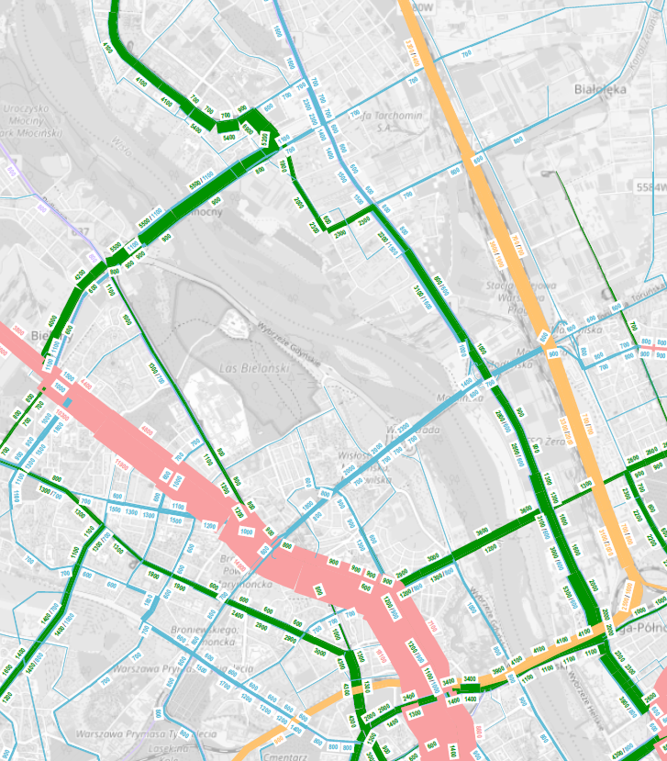
DYLEMATY ROZWOJOWE DOT. SYSTEMU TRANSPORTOWEGO
et = 4,07
Trasa tramwajowa w ul. Modlińskiej od Żerania FSO do Światowida
Rok 2050 – pasażerowie/godzinę szczytu porannego
4000 osób/h
.

Slide 24
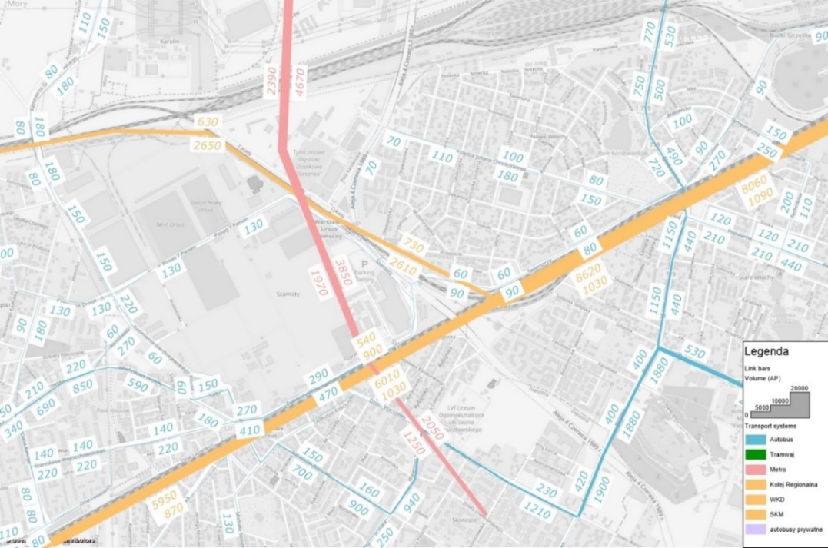
DYLEMATY ROZWOJOWE DOT. SYSTEMU TRANSPORTOWEGO
DYLEMAT – CZY PRZEDŁUŻAĆ II LINIĘ METRA ?
et= 0,65
A. Brzeziński Dylematy rozwojowe systemu transportowego….

Slide 25
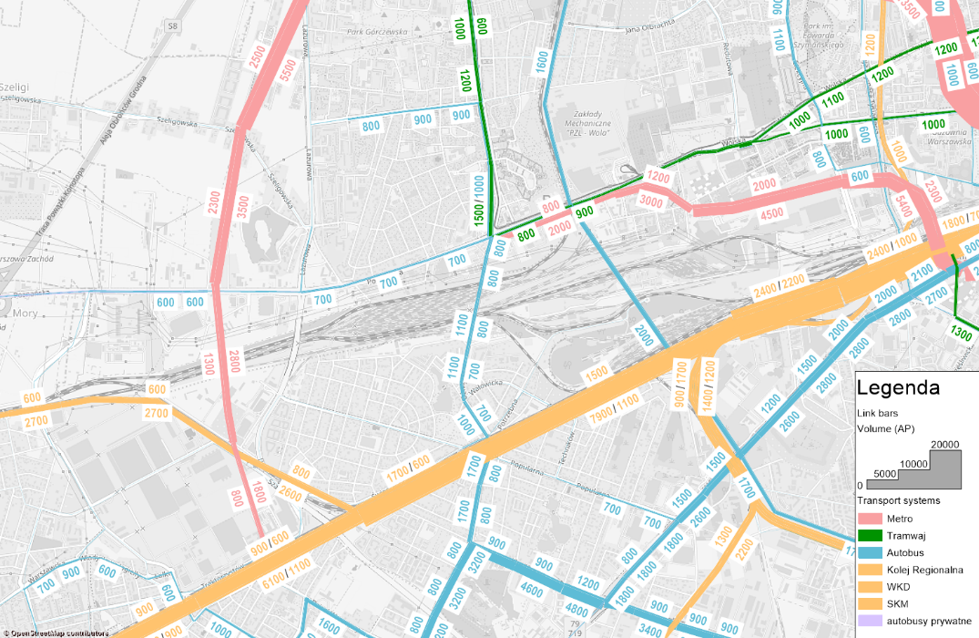
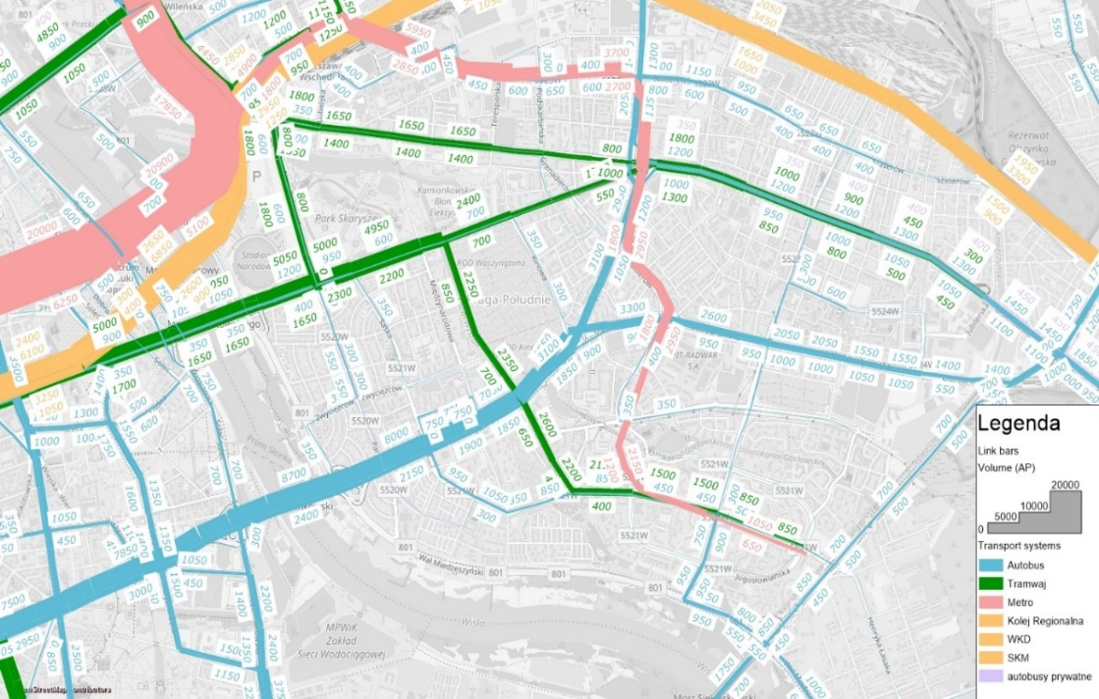
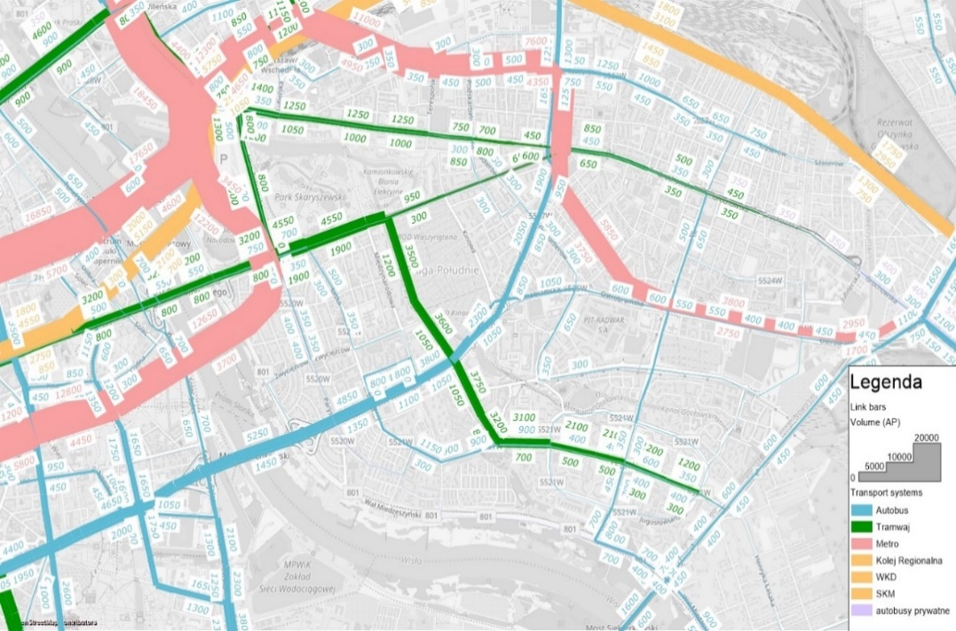
DYLEMATY ROZWOJOWE DOT. SYSTEMU TRANSPORTOWEGO
DYLEMAT – JAKI PRZEBIEG III LINII METRA ?
Uwaga - efektywność dopiero przy demografii 2050
et= 1,01
A. Brzeziński Dylematy rozwojowe systemu transportowego….

Slide 26
DYLEMATY ROZWOJOWE DOT. SYSTEMU TRANSPORTOWEGO
DYLEMAT – CZY WIĘCEJ LINNI METRA ?
I linia metra – 345 tys. mieszkańców w promieniu 500 m od stacji
II linia metra – 326 tys. mieszkańców w promieniu 500 m od stacji
EIRR = 7,11%
Czy inne korytarze mają szansę na taką demografię ?
A. Brzeziński Dylematy rozwojowe systemu transportowego….

Slide 27
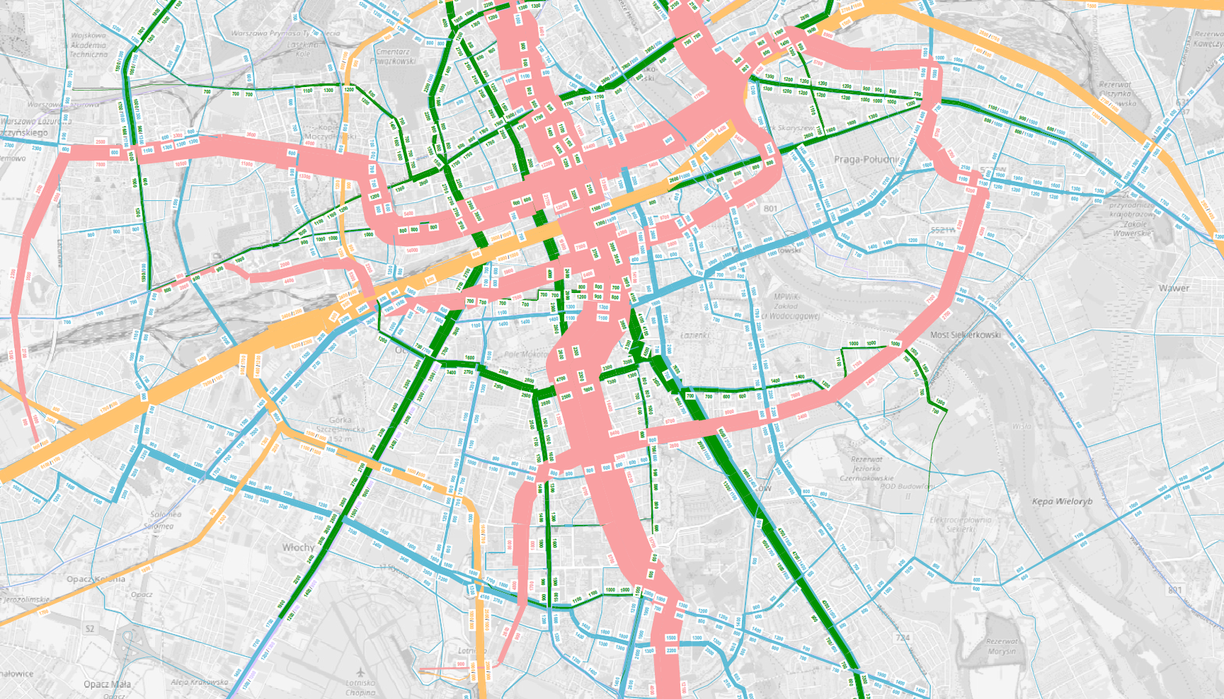
DYLEMATY ROZWOJOWE DOT. SYSTEMU TRANSPORTOWEGO
Et = 0,92 – 1,23
Przebieg III linii metra z Gocławia przez Wisłę, Łuk Siekierkowski, węzeł przesiadkowy Metro Racławicka (I linia metra), Służewiec i Okęcie
A. Brzeziński Dylematy rozwojowe systemu transportowego….

Slide 28
DYLEMATY ROZWOJOWE DOT. SYSTEMU TRANSPORTOWEGO
Et = 0,72
Z Gocławia przez Wisłę, Łuk Siekierkowski, węzeł przesiadkowy Metro Wilanowska. Mokotów, Ochotę do al. Jerozolimskich

Slide 29
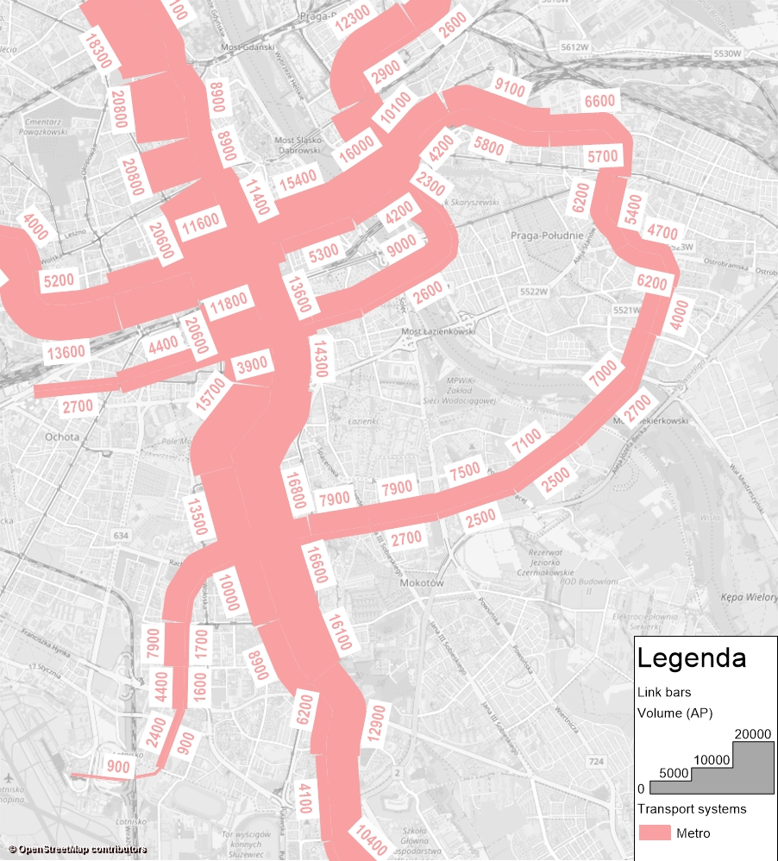
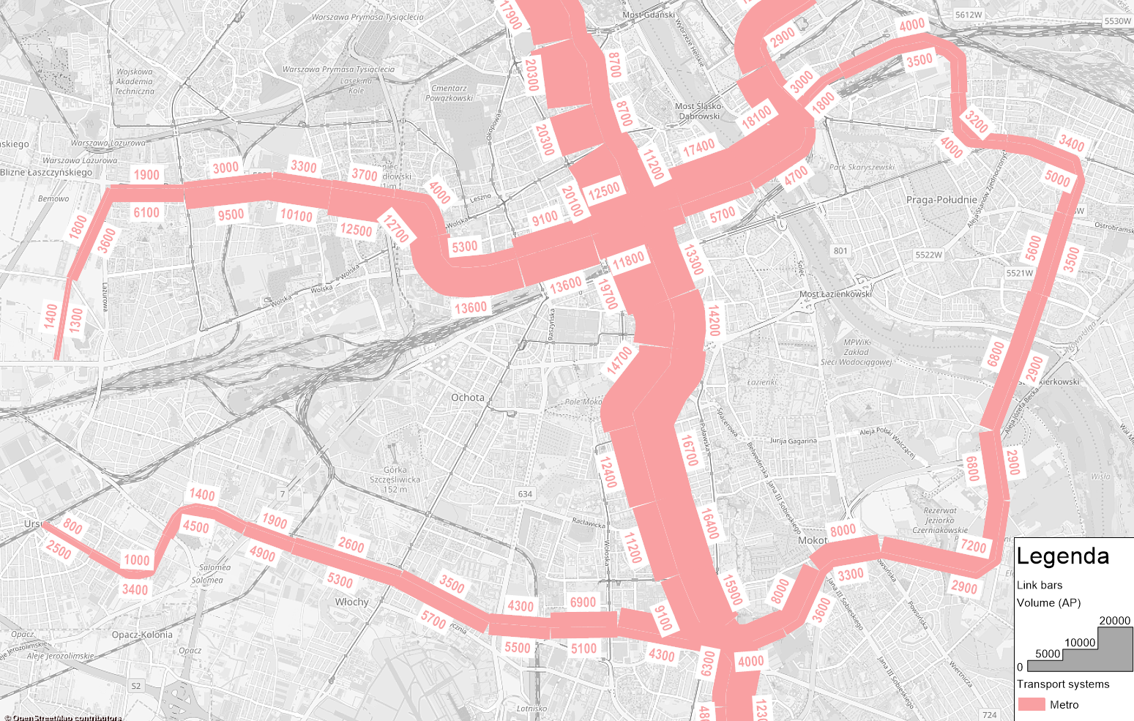
DYLEMATY ROZWOJOWE DOT. SYSTEMU TRANSPORTOWEGO
A. Brzeziński Dylematy rozwojowe systemu transportowego….

Slide 30
DYLEMATY ROZWOJOWE DOT. SYSTEMU TRANSPORTOWEGO
II LINIA METRA NA MARYMONT
A. Brzeziński Dylematy rozwojowe systemu transportowego….

Slide 31
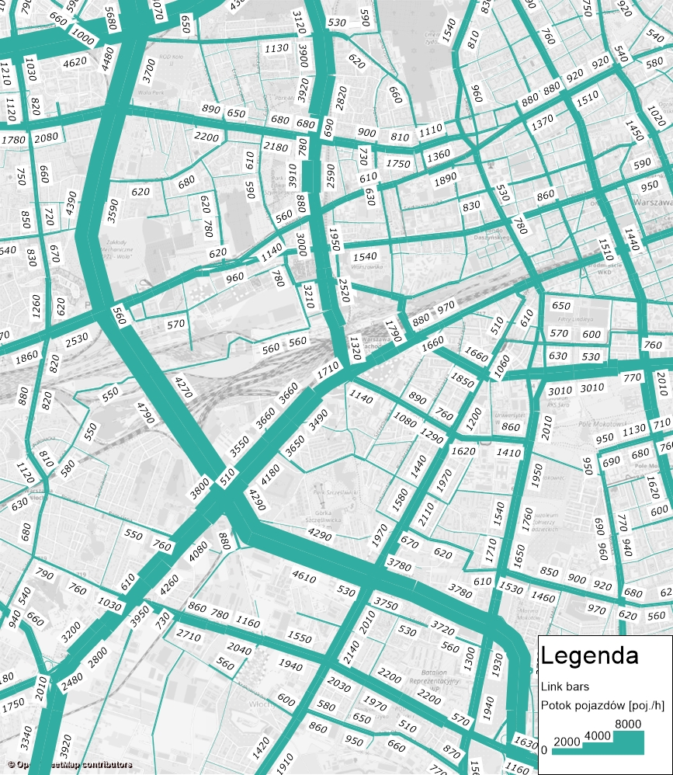
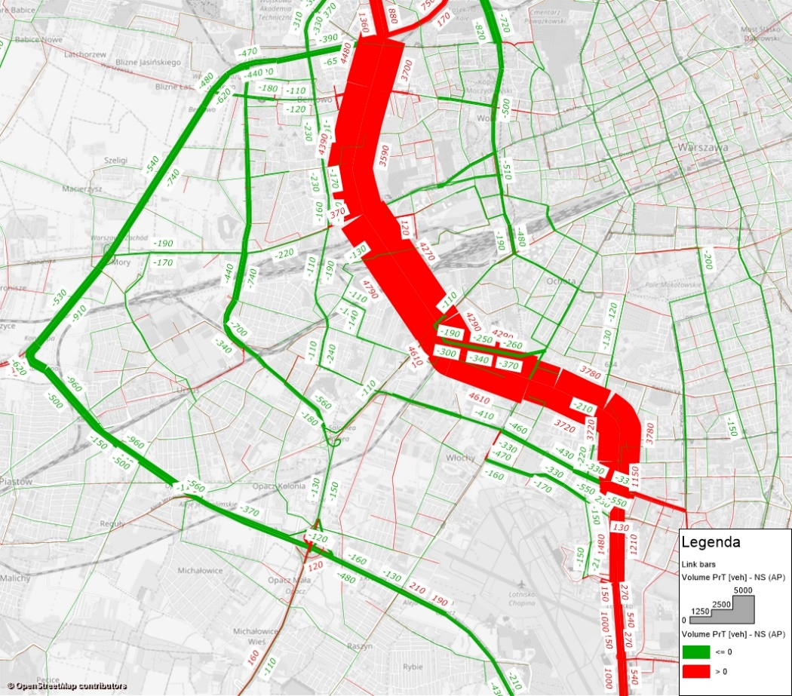
DYLEMATY ROZWOJOWE DOT. SYSTEMU TRANSPORTOWEGO
w roku 2030 - do 4900 poj./godz./przekrój
w roku 2035 - do 7500 poj./godz./przekrój
w roku 2040 - do 9000 poj./godz./przekrój
DYLEMAT - Trasa NS ?
Trasa N-S
Trasa N-S
Dla roku 2040:
GP 2x3, et=1,40
GP 2x3 (z pasami autobusowymi), et=1,23
GP 2x2, et=1,55
Trasa N-S
Przykład prognozy natężenia ruchu na Trasie NS
Rok 2040 – natężenie ruchu samochodowego/godzinę szczytu porannego

Slide 32
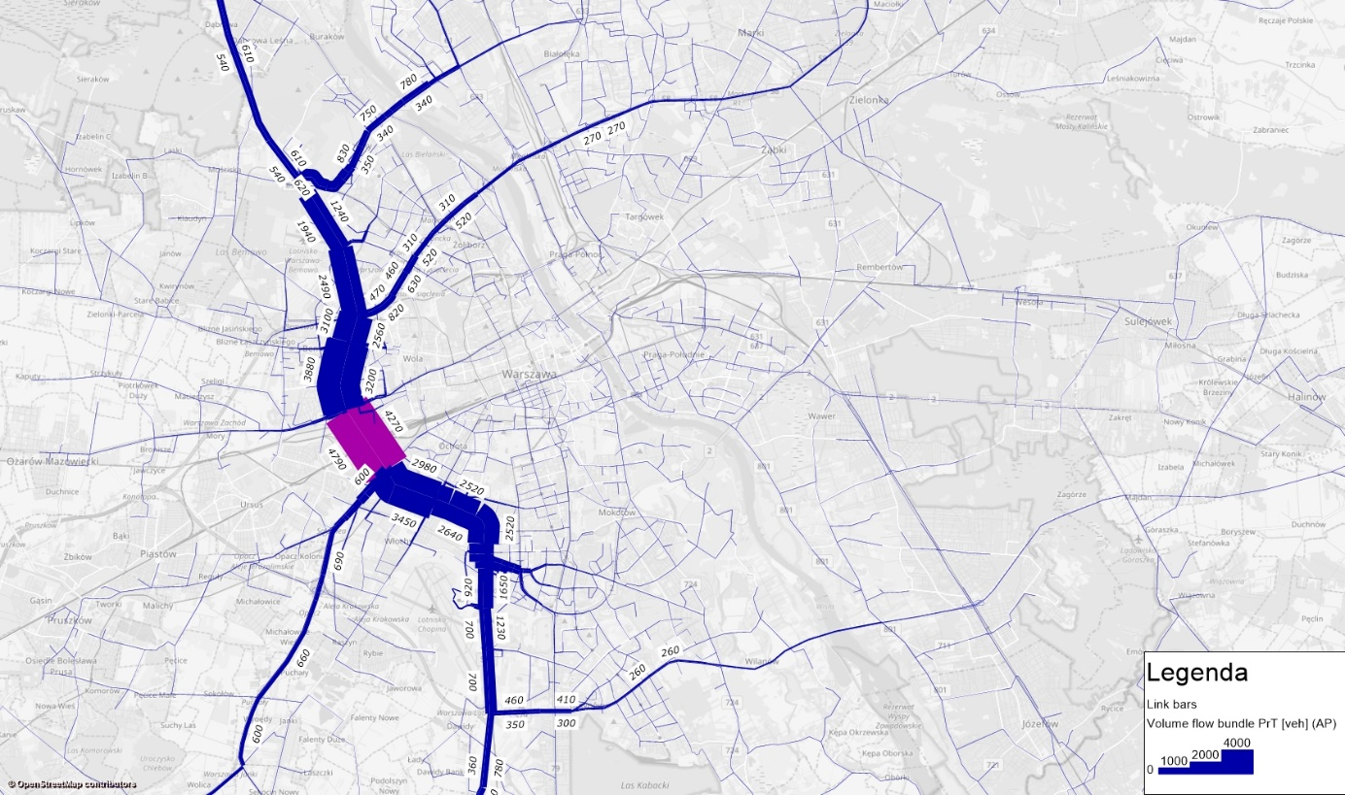
DYLEMATY ROZWOJOWE DOT. SYSTEMU TRANSPORTOWEGO
w roku 2030 - do 4900 poj./godz./przekrój
w roku 2035 - do 7500 poj./godz./przekrój
w roku 2040 - do 9000 poj./godz./przekrój
DYLEMAT - Trasa NS ?
Koszt:
GP 2x3 – 3,2 mld zł
GP 2x2 – 2,1 mld zł
Zabranie pasażerów z TZ w godzinie szczytu:
GP 2x3 – 3850 os.
GP 2x2 – 2890 os.
Trasa N-S
Trasa N-S
Trasa N-S
Przykład prognozy natężenia ruchu na Trasie NS
Rok 2040 – natężenie ruchu samochodowego/godzinę szczytu porannego

Slide 33
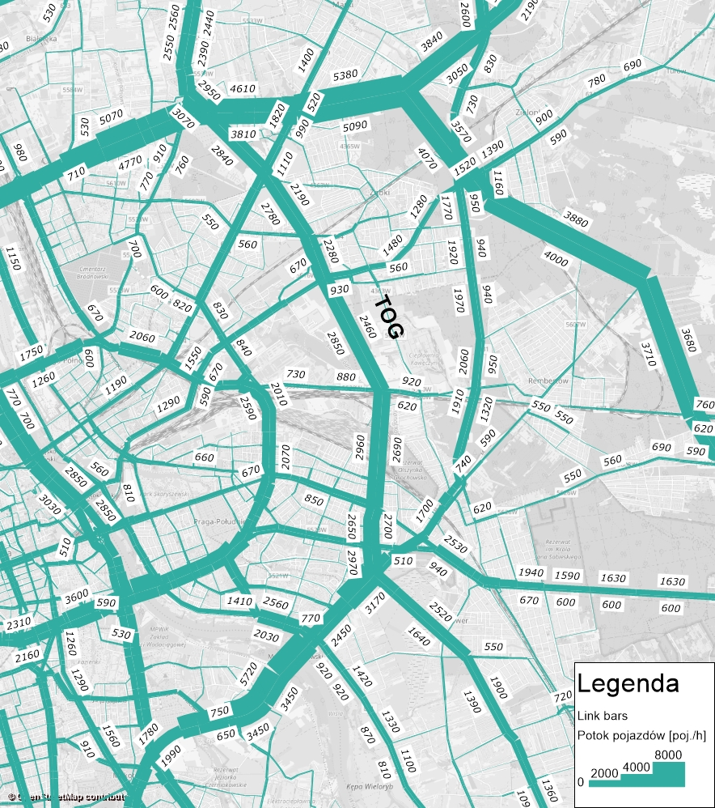
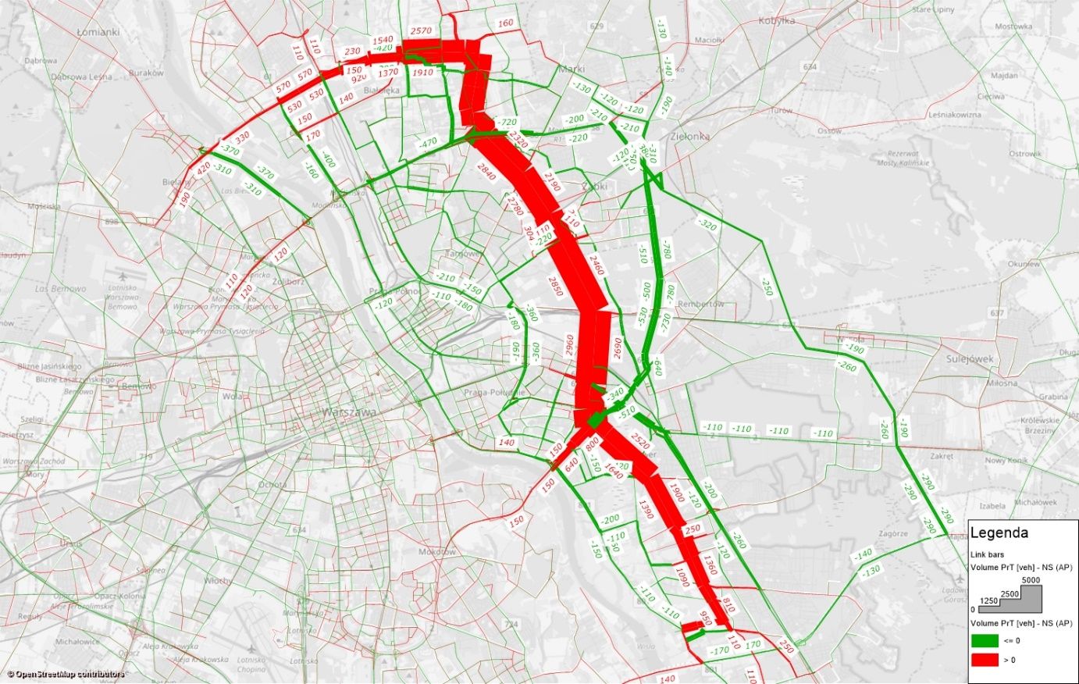
DYLEMATY ROZWOJOWE DOT. SYSTEMU TRANSPORTOWEGO
DYLEMAT – TOG ?
e_{t} = 2,23

Slide 34
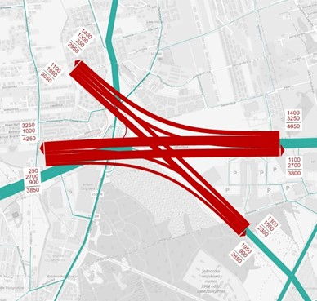
DYLEMATY ROZWOJOWE DOT. SYSTEMU TRANSPORTOWEGO
DYLEMAT – TOG ?
Skomplikowane węzły drogowe z Trasą Siekierkowską i Trasą S8
Zabranie pasażerów z TZ
ok. 2000 podróży/godzinę szczytu
Koszt budowy – 2,2 mld zł

Slide 35
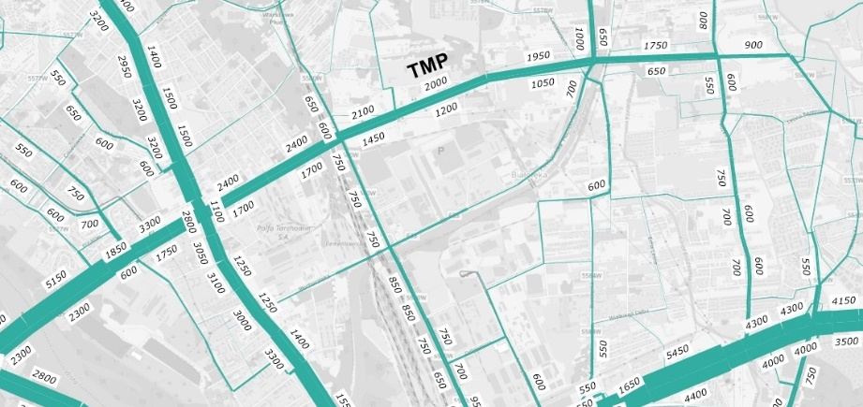
DYLEMATY ROZWOJOWE DOT. SYSTEMU TRANSPORTOWEGO
DYLEMAT TMP, odcinek Modlińska – TOG
GP 2x2 od Modlińskiej do Płochocińskiej ze względu na natężenia ruchu oraz powiązanie z DW 633 (ul. Płochocińska)
G 2x2 na wschód od ul. Płochocińskiej
Z 1x2 do Marek jako połączenie lokalne
A. Brzeziński Dylematy rozwojowe systemu transportowego….

Slide 36
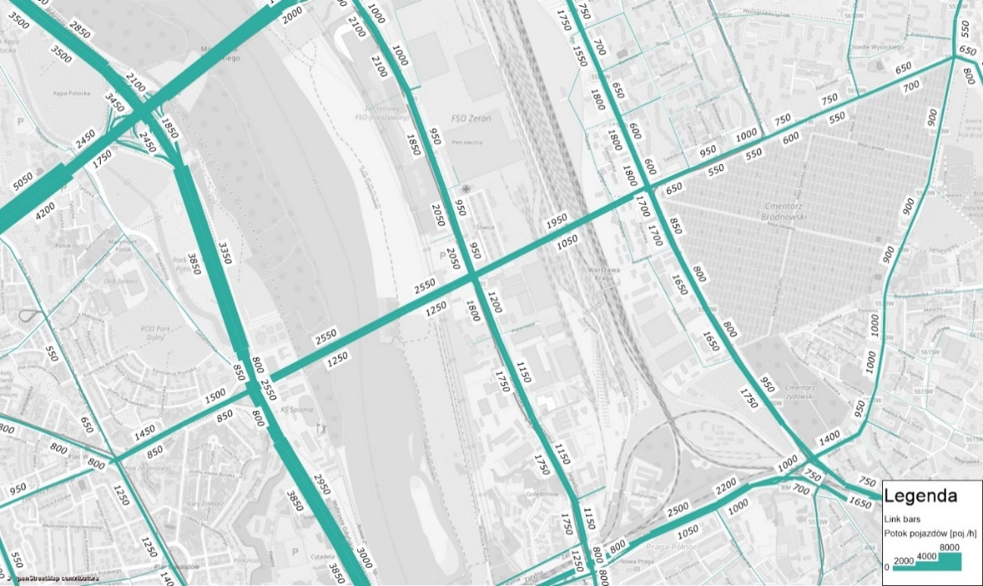
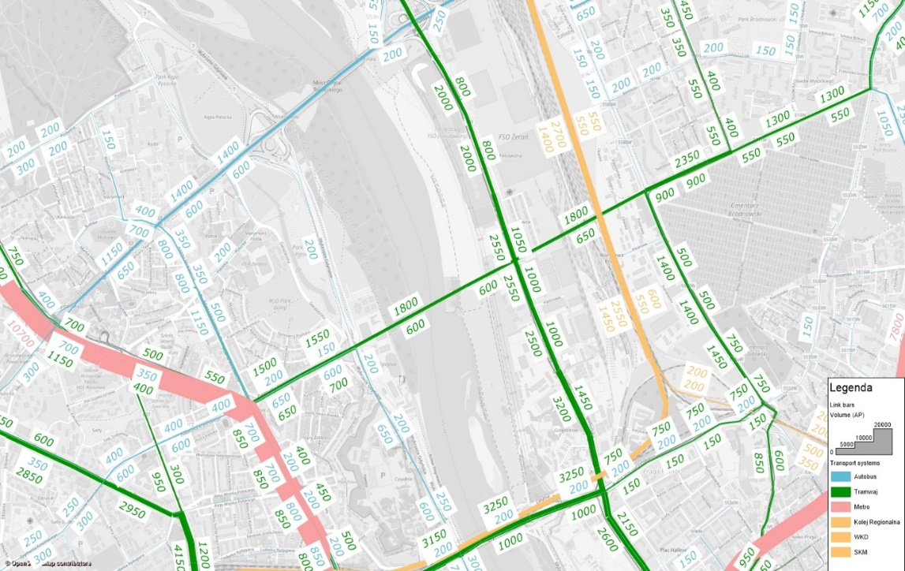
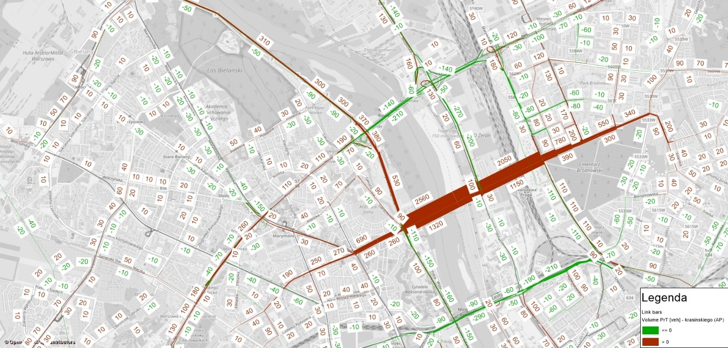
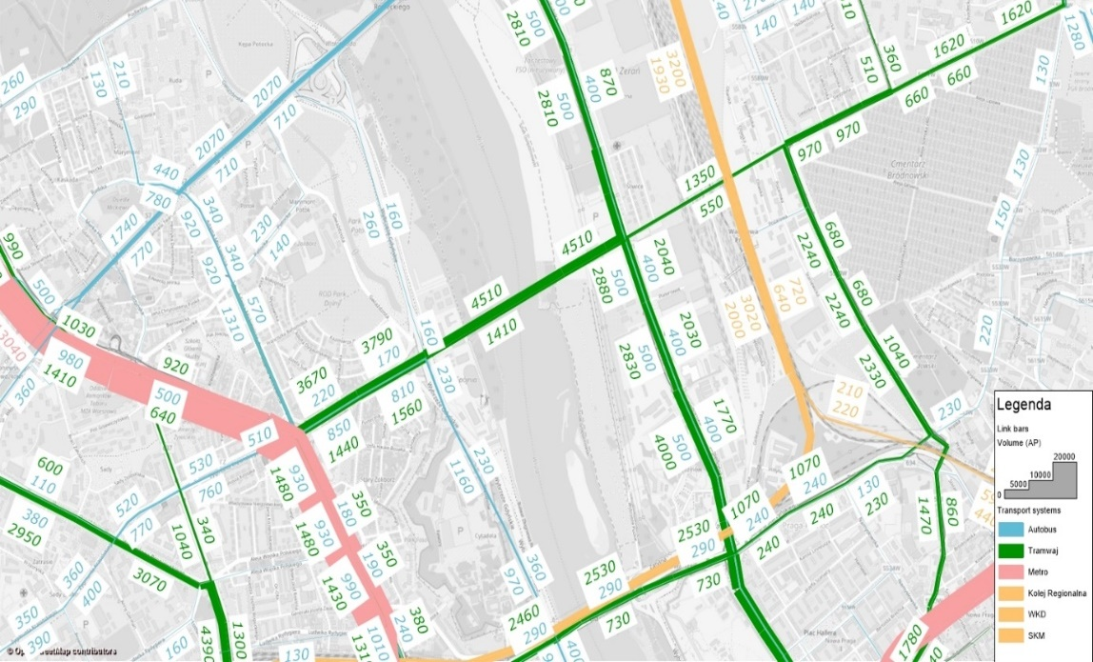
DYLEMATY ROZWOJOWE DOT. SYSTEMU TRANSPORTOWEGO
3800 p/h
2400 os./h
DYLEMAT -Trasa Krasińskiego ?
6000 os./h

Slide 37
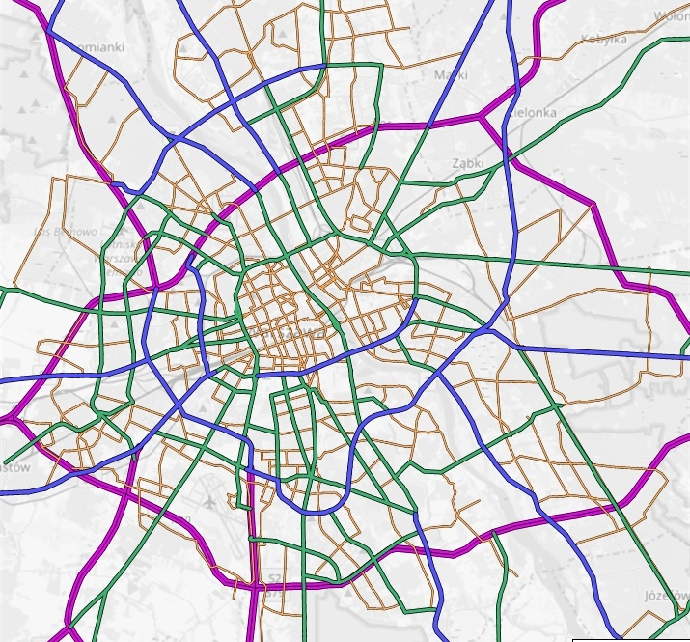
DYLEMATY ROZWOJOWE DOT. SYSTEMU TRANSPORTOWEGO
Obwodnica Śródmiejska G/GP ?
Zachodni przebieg ul. Towarową z układem Krzyżanowskiego/Nowokarolkowa ?
Wewnątrz obwodnicy – nie więcej niż Z ?
Wyjątek Wisłostrada – maks. G ?
5. Obwodnica Miejska – niepełna bez części TMP i bez TOG ?
6. Nowe trasy mostowe – Krasińskiego i Na Zaporze ?
7. Co z Obwodnicą Ekspresową – działa niekorzystnie z punktu widzenia rozrządu ruchu i niezawodności układu
A. Brzeziński Dylematy rozwojowe systemu transportowego….

Slide 38
Zapraszam do dyskusji
a.brzezinski@il.pw.edu.pl

